Slide 1
Miguel Ángel Terrazas Martínez 188600
Cristian Rogelio Ramírez 204323
Alejandro Angón Girón 203656
Joshua Adrián Ávila Rodríguez 203686
DESAROLLO DE UNA SIMULACIÓN SOBRE LOS EFECTOS DE LAS TRANSFORMACIONES DE LORENTZ EN LA RELATIVIDAD ESPECIAL CON EL USO DE LA LIBRERIA PYGAME EN PYTHON
FÍSICA APLICADA

Slide 2
PROBLEMÁTICA
OBJETIVOS
ÍNDICE
MARCO TEÓRICO
METODOLOGÍA
RESULTADOS Y DISCUSIONES
CONCLUSIONES
REFERENCIAS

Slide 3

1
PROBLEMÁTICA / MOTIVACIÓN
Surge de la necesidad de superar las barreras de comprensión en torno a la teoría de la relatividad especial en el ámbito educativo. A pesar de su importancia en la física moderna, los conceptos relativistas a menudo resultan difíciles de abordar para los estudiantes. La falta de recursos visuales y prácticos que representen de manera efectiva las ecuaciones de Lorentz y la dilatación temporal contribuye a esta dificultad. Por lo tanto, el problema radica en cómo hacer que estos conceptos sean accesibles y visuales, de manera que los estudiantes puedan comprenderlos de manera más clara.

Slide 4
1
2
Una simulación que sea capaz de demostrar visualmente como el movimiento con respecto a un observador inercial de un objeto dilata el tiempo, La dilatación del espacio que genera de igual manera que un observador inercial vea otro objeto(sistema inercial en movimiento) de una manera más estirada o corta debido de hecho a su movimiento
OBJETIVOS
2
Desarrollar animaciones visuales que ilustren la contracción de longitudes y la dilatación temporal a medida que los objetos se aproximan a la velocidad de la luz, ayudando a la comprensión de conceptos abstractos de manera intuitiva.

Slide 5
3
MARCO TEÓRICO

Slide 6
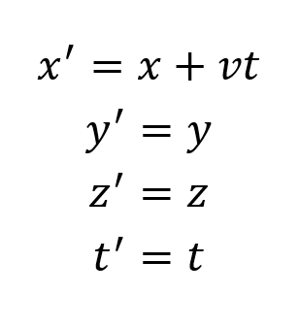
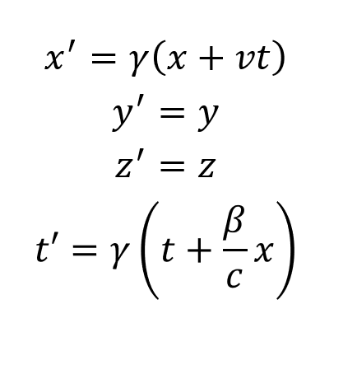
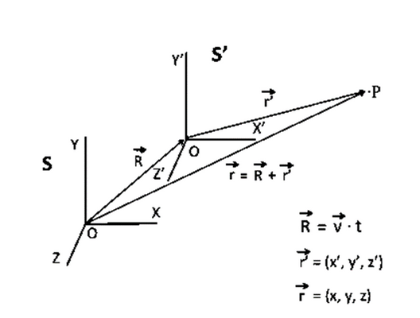
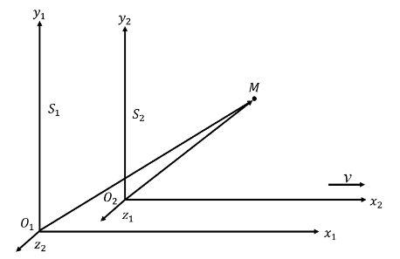
MARCO TEÓRICO
TRASFORMACIONES GALILEANAS
TRANSFORMACIONES DE LORENTZ
Cambio de coordenadas que deja invariante las ecuaciones de Newton, es decir, que un sistema de referencia inercial y otro sistema inercial que se mueve respecto al primero sea también una transformación de galileo
Relacionan las medidas de una magnitud física realizadas por dos observadores inerciales diferentes, permitiendo preservar el valor de la velocidad de la luz constante para todos los observadores inerciales.

Slide 7
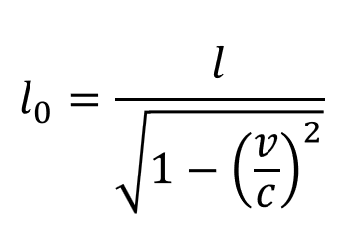
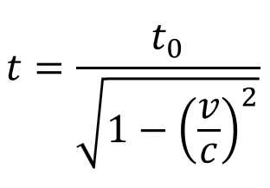
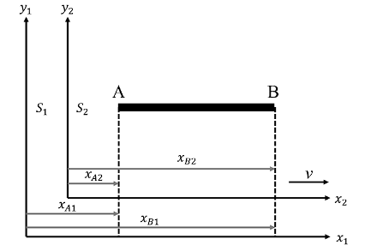
MARCO TEÓRICO
CONTRACCIÓN DEL ESPACIO
DILATACIÓN TEMPORAL
Un observador inercial (en estado de reposo o en movimiento a velocidad constante) apreciará que un reloj que se mueve respecto a su sistema de referencia, marca el tiempo de forma más lenta que otro que se encuentra inmóvil.
Si un objeto con una determinada longitud L se mueve con respecto auno que está en reposo, dicha longitud medida se verá alterada, el objeto en movimiento se verá más corto

Slide 8
4
METODOLOGÍA

Slide 9
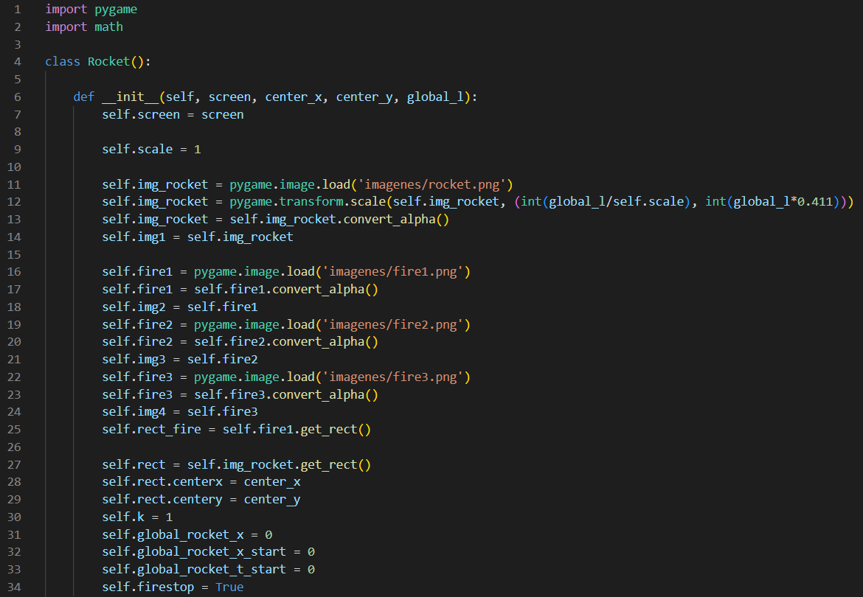
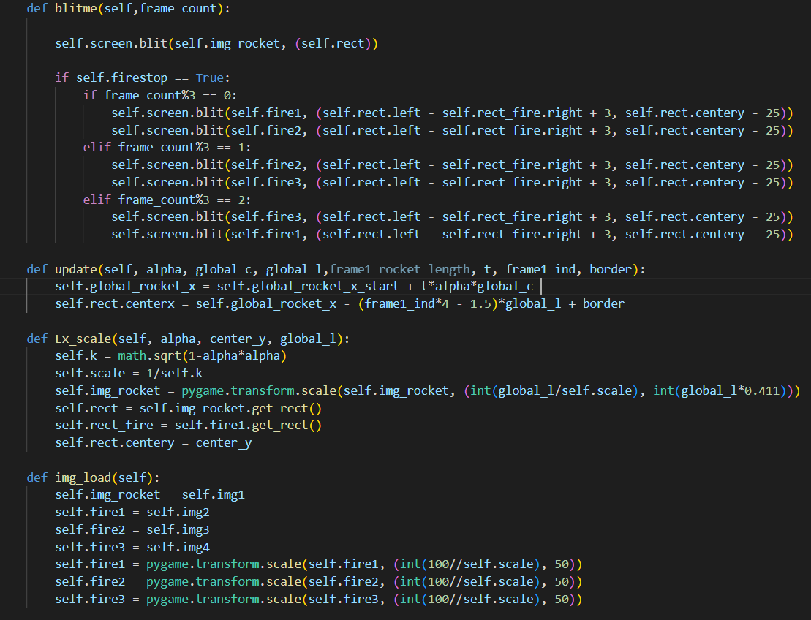
PROGRAMAS SEPARADOS
1.ROCKET.PY
Se definen los atributos principales de la clase
Se crean las funciones para visualizar el cohete (Tamaño, posición, escala, transparencia, etc.)

Slide 10
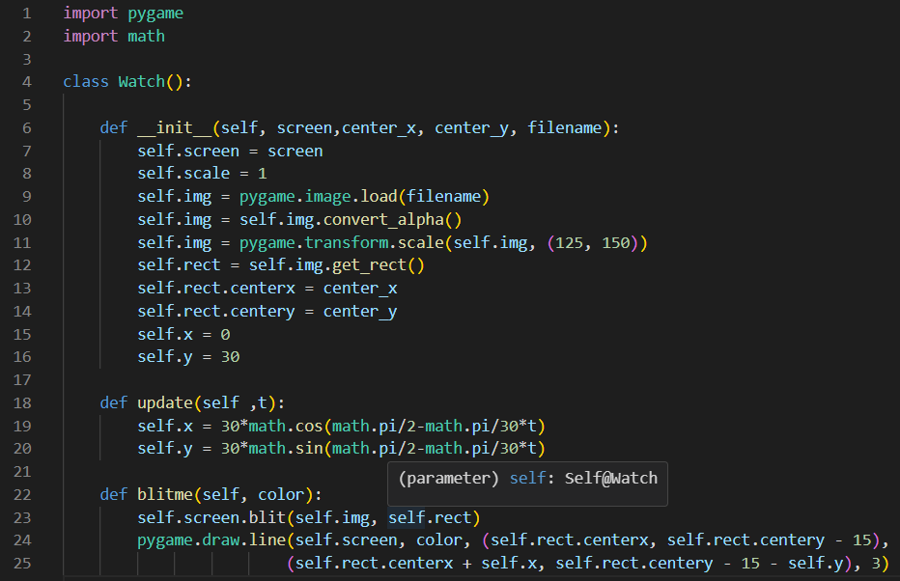
2.WATCH.PY
Dentro de los atributos iniciales se define, que la imagen (reloj) tenga cierta escala, transparencia, y posición dentro de la superficie del juego.
Después, una función define el movimiento circular de cierto objeto y la otra define líneas que podrán ser editables dentro del programa principal.

Slide 11
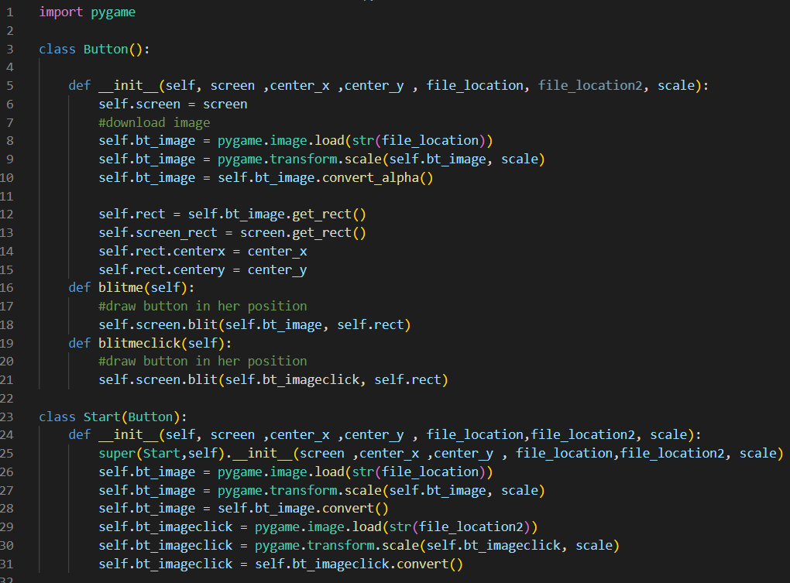
3.BUTTON.PY
Al igual que los otros 2, primero se definen los atributos de las imágenes (en este caso para los botones).
Después se crean clases para cada tipo de botón (comenzar, pausa, detener, etc.) dentro de las cuales se definen funciones con parámetros similares para especificas funciones de cada botón. Ciertos parámetros regresan booleanos (dependiendo del click) para que realice una función específica dentro del programa.

Slide 12
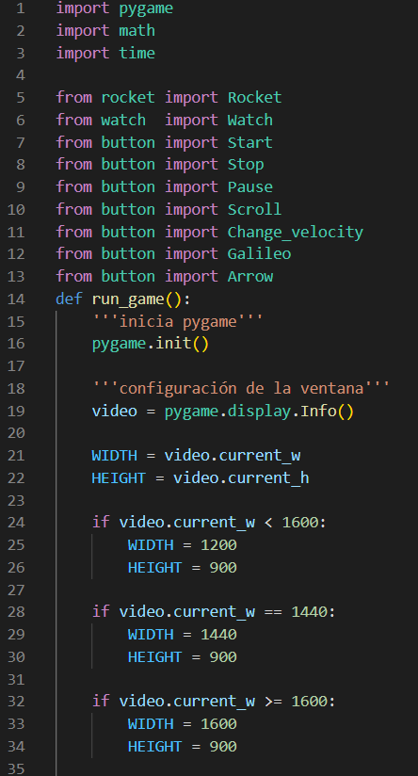
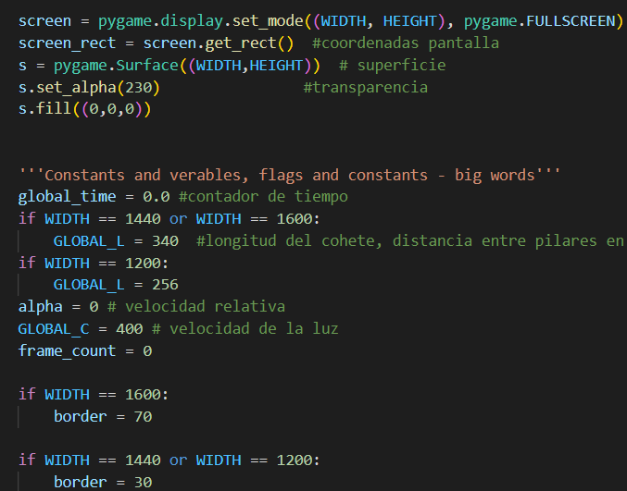
CODIGO PRINCIPAL
Se importan las clases de los programas previos y se define el tamaño de la pantalla de la simulación
Se configura la pantalla y se definen condiciones iniciales.

Slide 13
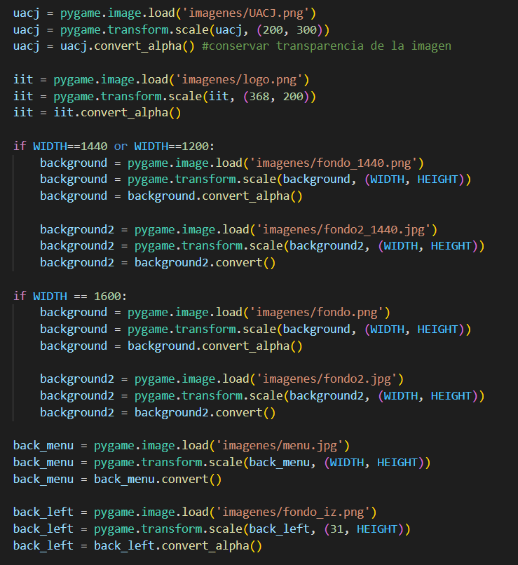
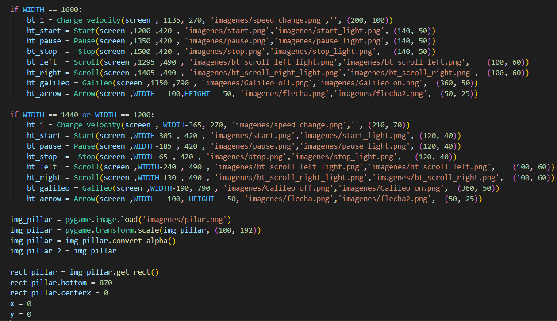
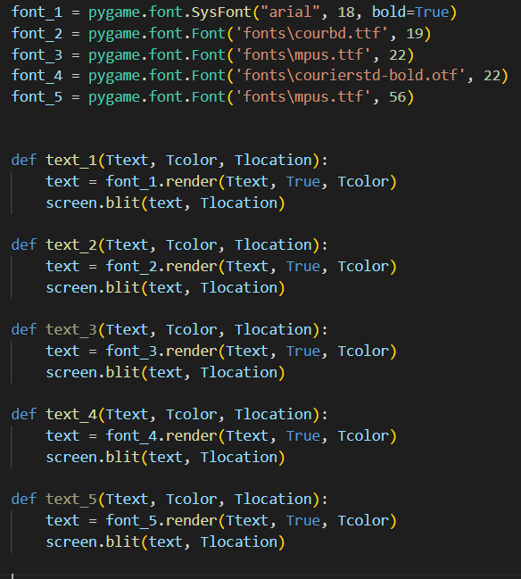
Se empieza a llamar a las imágenes para definir la estructura visual del programa.
Se definen la fuentes y color de los textos

Slide 14
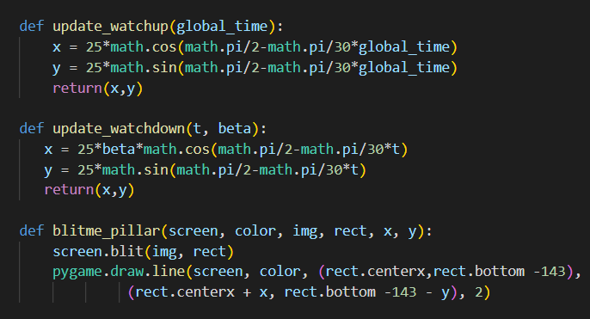
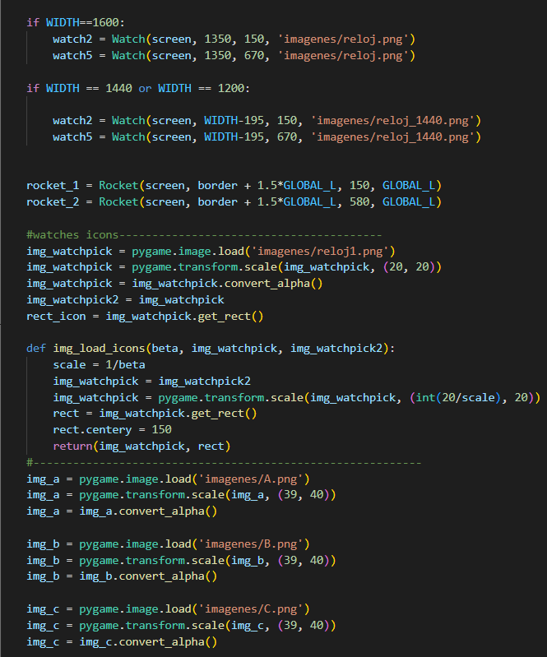
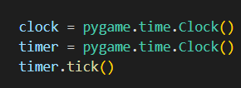
Se crean funciones para el movimiento circular de las manecillas, una es constante y la otra variable
Se terminan de meter las imágenes de los relojes y se crean variables para contar el tiempo

Slide 15
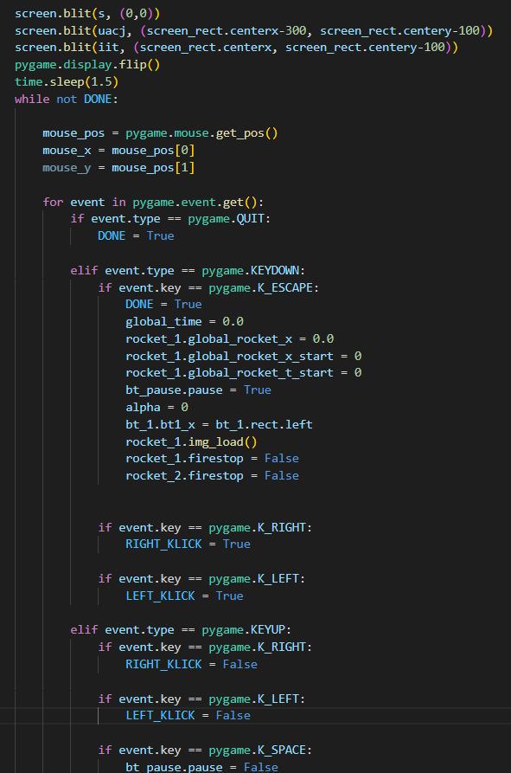
Aquí el programa empieza a tomar forma.
se crean ‘eventos’ en los cuales se define booleanos dependiendo de la interacción de las teclas en el programa para después utilizarlos para definir que es lo que pasará dentro del programa.

Slide 16
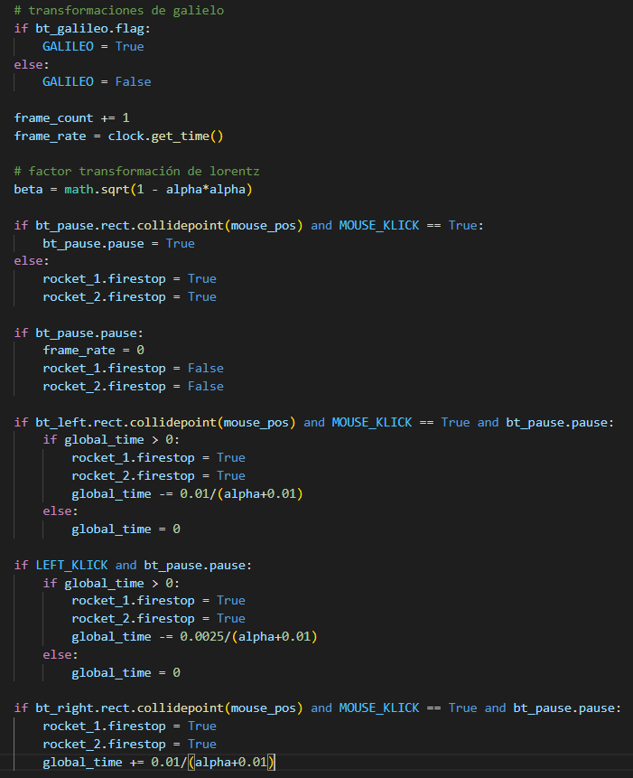
En esta parte se define el conteo del tiempo con la función .get_time() y se define la variable ‘beta’ que indica el factor de Lorentz.
Después se siguen definiendo eventos que resultan en booleanos pero ahora para clicks del cursor.

Slide 17
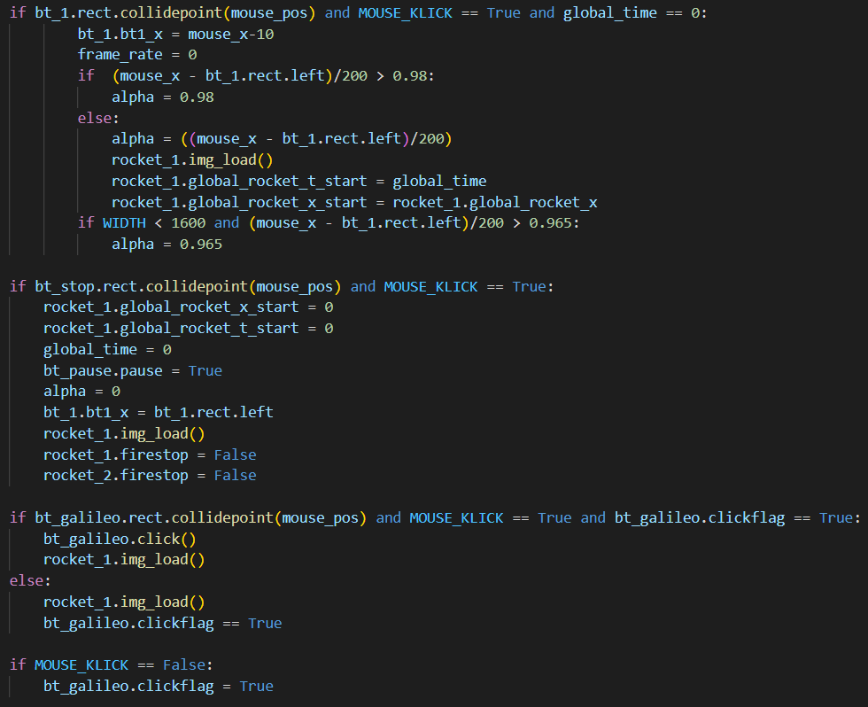
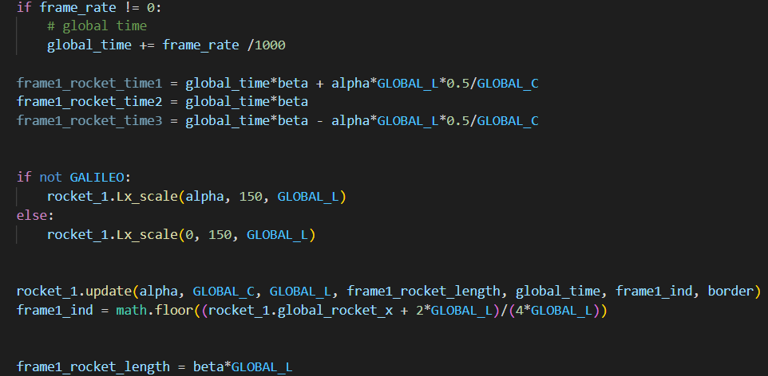
Se define nuestra velocidad con la variable ‘alpha’, la cual cambia dependiendo del valor de ciertas variables que al mismo tiempo dependen de movimientos del cursor dentro del programa
Para especificas situaciones se aplica la transformación de Lorentz a la longitud del cohete

Slide 18
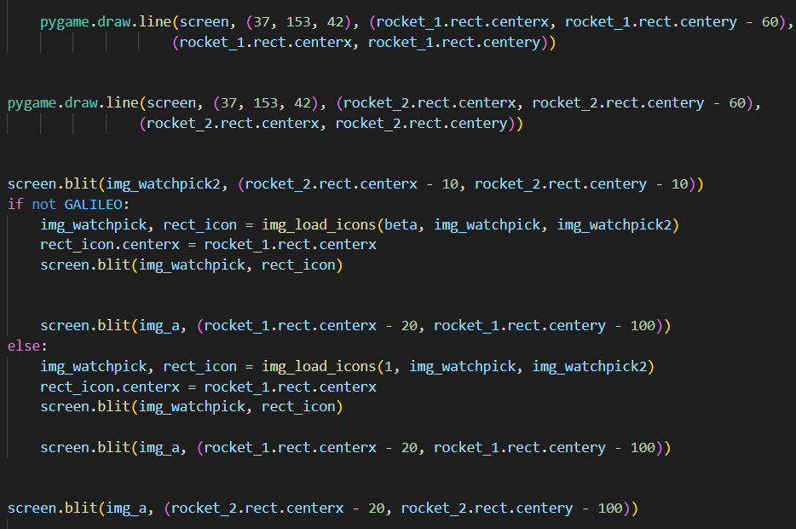
Se define la posición del pequeño reloj que esta en medio del cohete así como la línea que indica a que reloj corresponde.

Slide 19
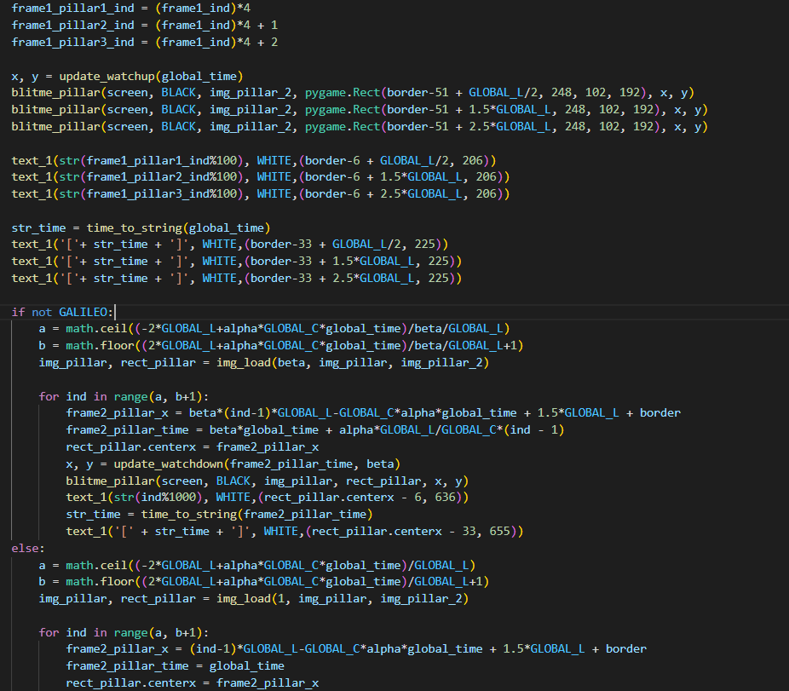
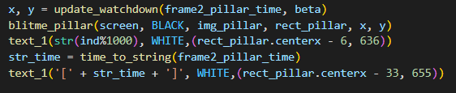
Se define str_time para cada pilar que pasa de bajo del cohete en los 2 sistemas de referencia el cual depende del global_time definido y que varía bajo ciertas circunstancias. Para el segundo sistema de referencia se establece que tengan movimiento, (y su longitud se ve afectada por la constante de Lorentz en el sistema que no es galileano)

Slide 20
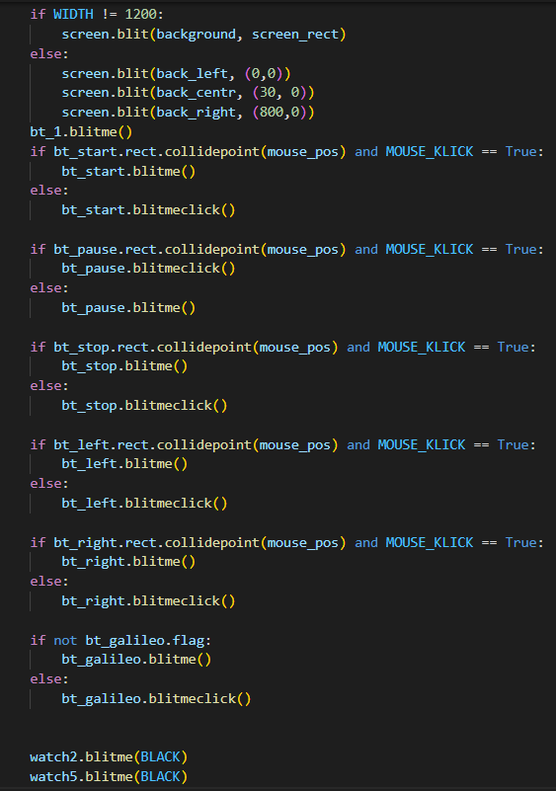
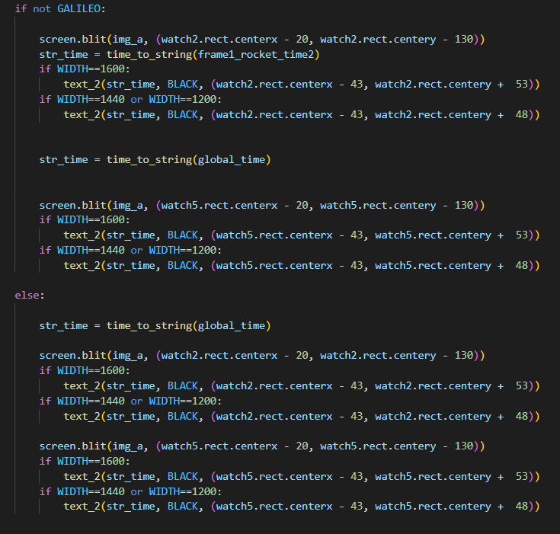
Ya definidos ciertos eventos, con booleanos, se ejecutan las funciones de los botones
Se terminan de ajustar los relojes con sus respectivos tiempos, str_time, y se acomoda su posición dentro del programa

Slide 21
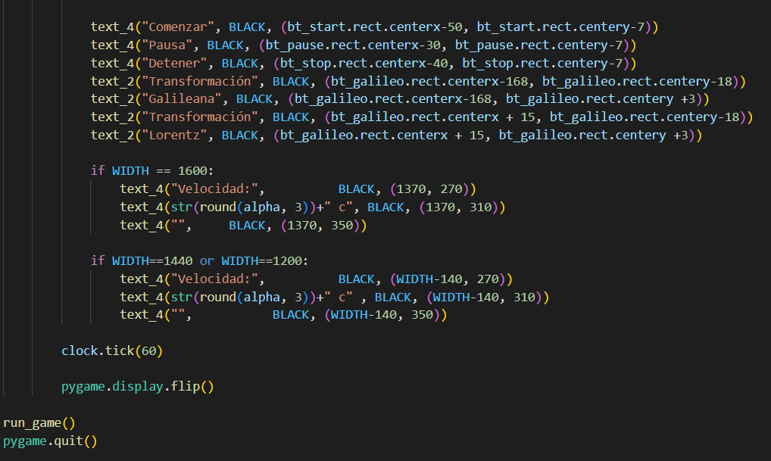
Para acabar se le asigna el texto a los botones y al lo de velocidad de la luz, se limita a 60 fps y finalmente se ejecuta la simulación.

Slide 22
5
RESULTADOS

Slide 23
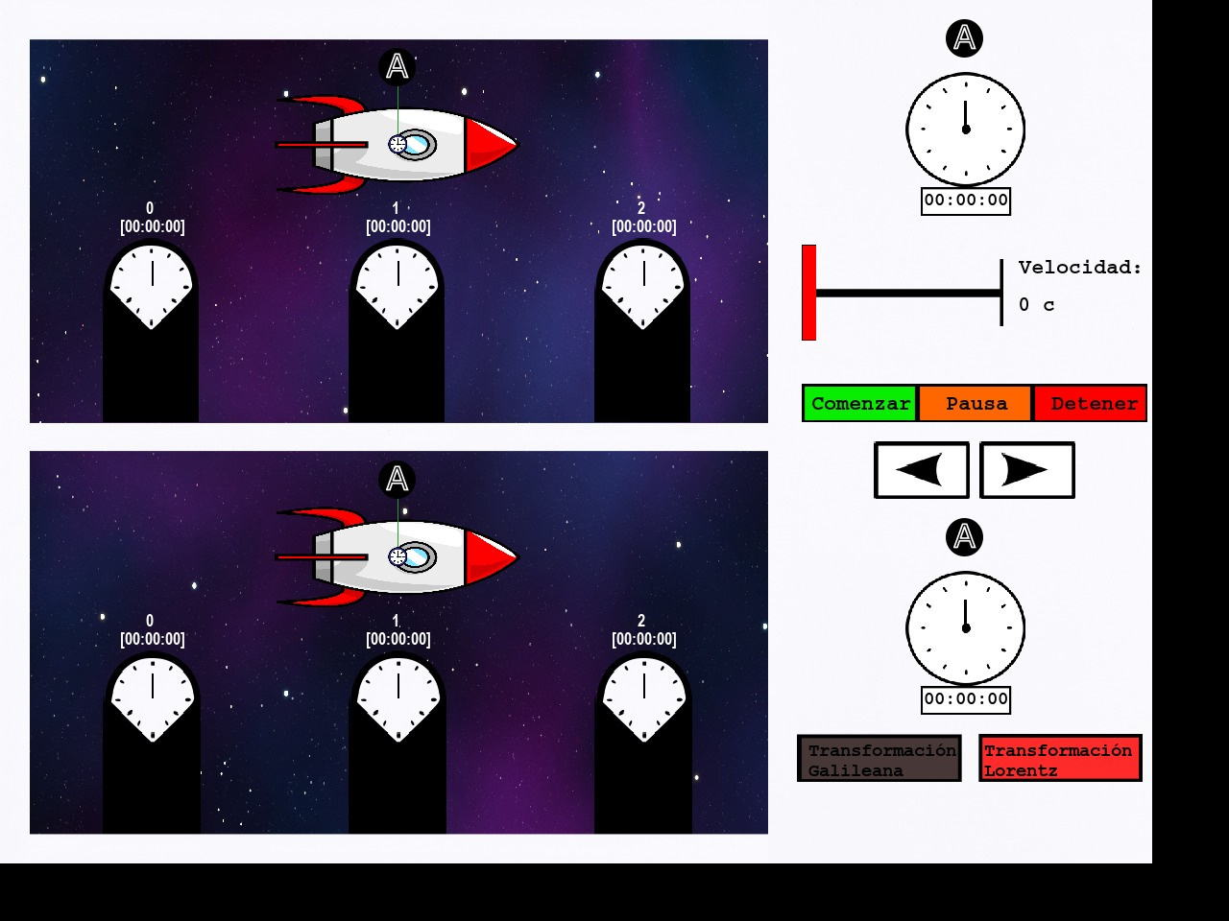
DATOS
1er marco de referencia
2do marco de referencia

Slide 24

Lorentz

Slide 25
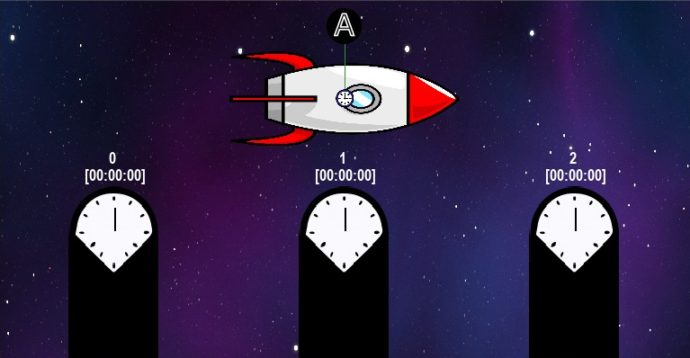
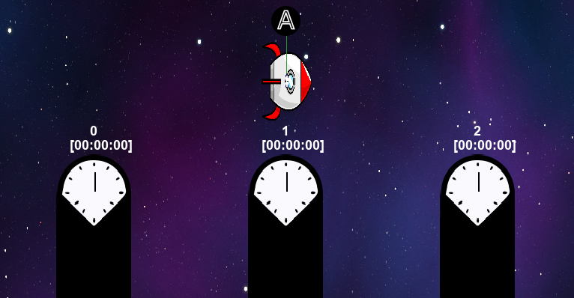
1ER MARCO
Este ejemplifica la contracción del espacio y tiempo en base a las ecuaciones de Lorentz que dependen de la velocidad de una manera visual no realista, simplemente con el objetivo de entenderlo.
Los relojes son realmente la misma persona viendo pasar el cohete, por lo que este es nuestro sistema inercial.

Slide 26
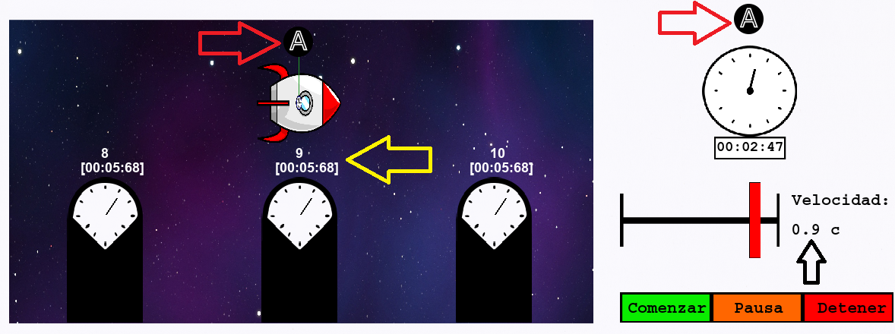
Las flechas rojas son el reloj “A” que tienen las personas dentro del cohete
La flecha amarilla es el reloj del sistema inercial, aunque podemos tomar cualquier pilar.
La flecha negra apunta a la velocidad a la que el cohete se mueve con respecto al sistema inercial en comparación con la velocidad de la luz.

Slide 27
Por lo que teniendo en cuenta la velocidad podemos comprobar que la dilatación del tiempo para un observador inercial es correcta, aumenta un factor gamma.

Slide 28
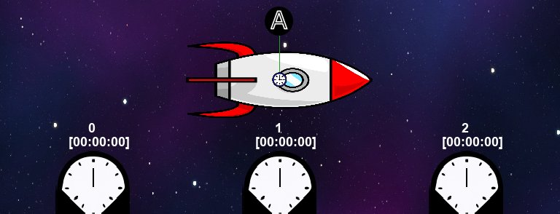
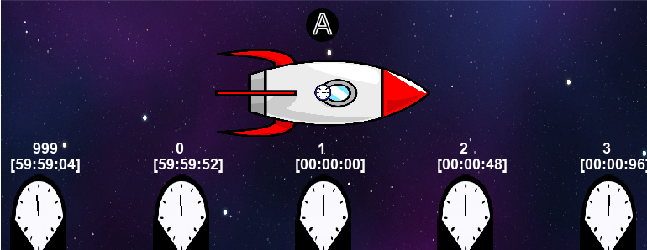
2DO MARCO
Este ejemplifica la contracción del espacio en base a las ecuaciones de Lorentz que dependen de la velocidad de una manera visual no realista, siplemente con el objetivo de entenderlo.
El sistema inercial ahora es el cohete, razón por la que si imaginamos a personas igualmente distanciadas notaremos que están ahora mas juntas.

Slide 29
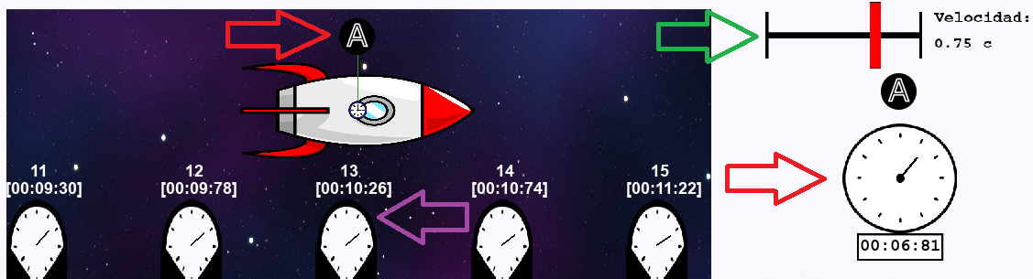
Las flechas rojas son el reloj “A” que tienen las personas dentro del cohete, ahora el sistema inersial
Los relojes en la flecha morada podemos imaginarlos como personas con un reloj diferente .
La flecha negra apunta a la velocidad a la que el cohete se mueve con respecto al sistema inercial.

Slide 30
Por lo que, de la misma manera podemos comprobar la dilatación del tiempo, ahora el sistema inercial es el cohete y veremos que el tiempo fuera de este es mayor, podemos imaginar que la persona con el reloj morado es el gemelo que se quedo en la tierra, mientras que el gemelo dentro de la nave con su propio reloj contará su propio tiempo, y este será menor por que el es el que ha cambiado de marco de referencia a uno en moviento, mas no el que se quedo en la tierra.

Slide 31
6
.
Una vez hecho el proyecto hemos llegado a la conclusión que la simulación si tiene la capacidad de dar un mejor entendimiento de las transformaciones de Lorentz, puede ser usada con la finalidad de explicar de mejor manera este tema y a su vez se una herramienta de manipulación con el objetivo de despertar la curiosidad de los estudiantes.
CONCLUSIONES

Slide 32

REFERENCIAS
Beiser, A. (2003). Concepts of modern physics.
Acosta, V., Cowan, C. L., & Graham, B. J. (1975). Curso de física moderna.
McGugan, W. (2007). Beginning game development with Python and Pygame: from novice to professional. Apress.
Kelly, S., & Kelly, S. (2016). Basic introduction to pygame. Python, PyGame and Raspberry Pi Game Development, 59-65.

